Slide 1
ÔN TẬP CHƯƠNG I (BÀI 1 – BÀI 5)
TOÁN 12
ÔN TẬP GIỮA KÌ I
1 tiết: T25
GV Trương Tử Trang – THPT Vĩnh Thạnh 1
Notes:
Bìa. Đáp án, lời giải hiện theo click. Video mở trang online (cần Internet).
Lớp có HS khuyết tật: 12A2, 12A7 (khiếm thị) – GV đọc to công thức, bảng biến thiên, mô tả đồ thị; 12A3, 12A5, 12A7 (vận động) – HS trả lời tại chỗ, không cần lên bảng.

Slide 2
MỤC TIÊU BÀI HỌC
TỔNG KẾT
Yêu cầu cần đạt (SGK tập một (Chương I))
Hệ thống kiến thức trọng tâm Chương I: tính đơn điệu, cực trị; GTLN – GTNN; đường tiệm cận; khảo sát, vẽ đồ thị; ứng dụng đạo hàm giải bài toán thực tế.
Làm quen với cấu trúc đề kiểm tra giữa kì I (90 phút) và tự đánh giá mức độ đạt chuẩn.
Năng lực toán học: tư duy và lập luận (khẳng định đúng – sai, loại trừ phương án nhiễu); mô hình hoá (vận tốc, diện tích, lợi nhuận); giải quyết vấn đề; giao tiếp (thi tiếp sức); sử dụng công cụ (máy tính cầm tay: TABLE, giải phương trình).
Phẩm chất: chăm chỉ ôn tập, trung thực khi tự làm bài, trách nhiệm hỗ trợ bạn cùng nhóm.
Ôn tập giữa kì I – Toán 12 2
Notes:
1'. Yêu cầu cần đạt lấy từ khung 'Kiến thức, kĩ năng' SGK tập một (Chương I).

Slide 3
LỘ TRÌNH 1 TIẾT
TỔNG KẾT
T25
Hệ thống kiến thức, cấu trúc đề; Phần I – Câu 1 – 8; Phần II – Câu 9; Phần III – Câu 10 – 13
🎮 Đúng hay Sai? · Tiếp sức · Thử thách 8 câu
Ôn tập giữa kì I – Toán 12 3
Notes:
Chiếu để HS nắm lộ trình bài học.

Slide 4
TIẾT 1 (T25)
Ôn tập giữa kì I
Mục tiêu tiết học:
• Hệ thống kiến thức Chương I, nắm cấu trúc đề.
• Luyện phiếu theo cấu trúc đề (Câu 1 – 13).
GV Trương Tử Trang – THPT Vĩnh Thạnh 4
Notes:
Tiết 1 (45'): Khởi động (video, Đúng hay Sai?) 5' – Phần I, Câu 1 – 8: 12' – Phần II, Câu 9: 8' – Phần III, tiếp sức Câu 10 – 13: 13' – Củng cố 7'. Thử thách 8 câu: giao làm ở nhà nếu thiếu giờ.

Slide 5
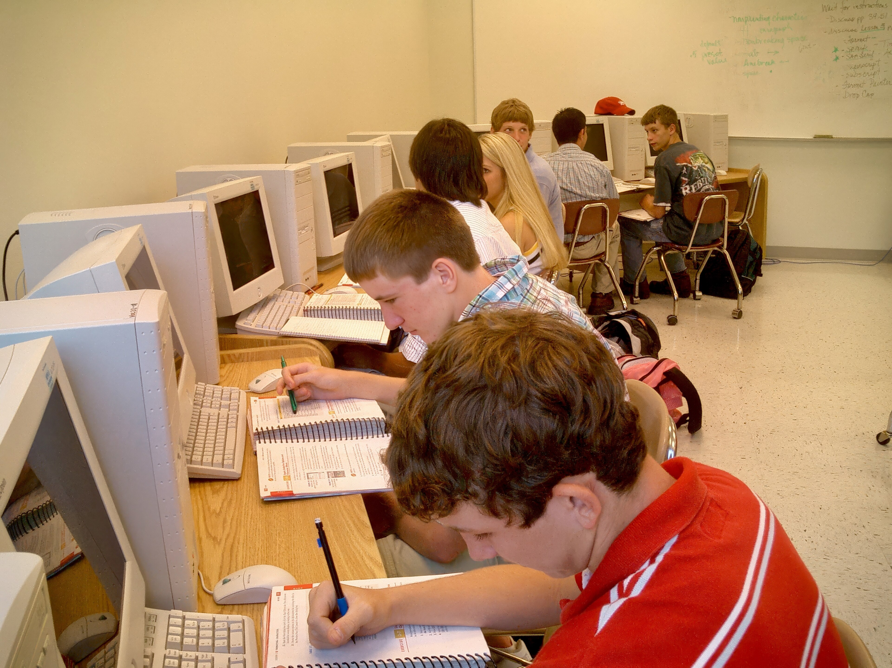

KHỞI ĐỘNG – NHÌN LẠI CHƯƠNG I
KHỞI ĐỘNG
Chương I. Ứng dụng đạo hàm để khảo sát và vẽ đồ thị hàm số: Bài 1. Tính đơn điệu và cực trị; Bài 2. GTLN – GTNN; Bài 3. Đường tiệm cận; Bài 4. Khảo sát và vẽ đồ thị; Bài 5. Ứng dụng đạo hàm giải bài toán thực tế. Một nhóm trình chiếu sơ đồ tư duy số Chương I.
(Ôn tập Bài 1 – Bài 5, SGK Toán 12 tập một)
▶ VIDEO MỞ ĐẦU
Lớp học – ảnh Wikimedia Commons
Ôn tập giữa kì I – Toán 12 5
Notes:
Chiếu video mở đầu (ảnh thật, lồng tiếng, phụ đề – không nói đáp án), HS quét QR xem lại. 3'. Chiếu video; 1 nhóm trình chiếu sơ đồ tư duy số (3.1.NC1a). Sau video chuyển slide Đúng hay Sai?

Slide 6
KHỞI ĐỘNG: ĐÚNG HAY SAI?
TRÒ CHƠI
📋 HS giơ thẻ Đ/S, 1 HS nêu phản ví dụ cho khẳng định sai.
1. Nếu $f^{′}(x_{0})=0$ thì $x_{0}$ là điểm cực trị của hàm số.
SAI (y = x³ tại x = 0)
2. Hàm số liên tục trên $\left[a; b\right]$ luôn có GTLN, GTNN trên đoạn đó.
ĐÚNG
3. Nếu $\lim_{x→x_{0}}f(x)$ là số thực thì $x=x_{0}$ không là tiệm cận đứng.
ĐÚNG
4. Đồ thị hàm số bậc ba luôn có tâm đối xứng.
ĐÚNG
Ôn tập giữa kì I – Toán 12 6
Notes:
2'. Click 1–4. Câu 1: y = x³ có y'(0) = 0 nhưng không đổi dấu. Đáp án: S – Đ – Đ – Đ.

Slide 7
CẤU TRÚC ĐỀ KIỂM TRA GIỮA KÌ I
TỔNG KẾT
Thời gian: 90 phút. Phạm vi: Bài 1 – Bài 5 và Bài tập cuối chương I.
Phần I – 12 câu nhiều phương án lựa chọn: 3 điểm (0,25 điểm/câu).
Phần II – 4 câu đúng – sai: 4 điểm.
Phần III – 6 câu trả lời ngắn: 3 điểm (0,5 điểm/câu).
💡 Phần III: ghi đáp số dạng số, chú ý dấu âm, làm tròn đúng yêu cầu.
Ôn tập giữa kì I – Toán 12 7
Notes:
1'. HS ghi vào vở. Phần II chấm luỹ tiến (quy đổi 0,25 điểm/ý). Phần III chỉ ghi số, không ghi đơn vị.

Slide 8
TRÒ CHƠI: RUNG CHUÔNG VÀNG
TRÒ CHƠI
🔔 Luật chơi
Mỗi bạn một bảng con – viết đáp án khi hết giờ.
Câu nhiều lựa chọn: ghi A, B, C hoặc D (30 giây).
Câu Đúng/Sai: ghi Đ hoặc S cho từng ý (60 giây).
Câu trả lời ngắn, thực tế: ghi một số (60 giây).
Sai: rời sàn thi. Bạn trụ lại cuối cùng rung chuông vàng!
Ôn tập giữa kì I – Toán 12 8
Notes:
Mỗi HS một bảng con. Mỗi câu 30 giây (Đ/S, trả lời ngắn, thực tế: 60 giây). Sai rời sàn thi; có thể 'cứu trợ' 1 lần. Cấu trúc 8 câu theo đề thi từ 2025: nhiều lựa chọn, Đúng/Sai, trả lời ngắn, thực tế. Đáp án đã kiểm tra bằng Python.

Slide 9
RUNG CHUÔNG VÀNG – CÂU 1 – BIẾT
TRÒ CHƠI
Hàm số $y=x^{3}−3x^{2}$ nghịch biến trên khoảng nào dưới đây?
A. $\left(− ∞ ; 0\right)$
A. $\left(− ∞ ; 0\right)$ ✘
B. $\left(0; 2\right)$
B. $\left(0; 2\right)$ ✔
C. $\left(2; +∞\right)$
C. $\left(2; +∞\right)$ ✘
D. $\left(−2; 0\right)$
D. $\left(−2; 0\right)$ ✘
Đáp án B. $y^{′}=3x(x−2)<0⇔0<x<2$.
Ôn tập giữa kì I – Toán 12 9
Notes:
30 giây. HS giơ thẻ A/B/C/D. Click 1: đáp án B (xanh), phương án sai (đỏ). y' = 3x(x-2)<0⇔ 0<x<2. Phiếu luyện tập – Phần I (KHBD). Nhiễu A, C: khoảng đồng biến; D: sai dấu nghiệm.

Slide 10
RUNG CHUÔNG VÀNG – CÂU 2 – BIẾT
TRÒ CHƠI
Điểm cực đại của hàm số $y=x^{3}−3x+2$ là
A. $x=4$
A. $x=4$ ✘
B. $x=1$
B. $x=1$ ✘
C. $x=−1$
C. $x=−1$ ✔
D. $x=0$
D. $x=0$ ✘
Đáp án C. $y^{′}=3x^{2}−3=0⇔x=±1$; $y^{″}(−1)=−6<0$.
Ôn tập giữa kì I – Toán 12 10
Notes:
30 giây. HS giơ thẻ A/B/C/D. Click 1: đáp án C (xanh), phương án sai (đỏ). y' = 3x²-3 = 0⇔ x = 1; y''(-1) = -6<0. Phiếu luyện tập – Phần I (KHBD). Nhiễu A: nhầm điểm cực đại với giá trị cực đại $y_{CĐ}=4$; B: điểm cực tiểu.

Slide 11
RUNG CHUÔNG VÀNG – CÂU 3 – BIẾT
TRÒ CHƠI
Giá trị nhỏ nhất của hàm số $y=x^{4}−2x^{2}+3$ trên đoạn $\left[0; 2\right]$ là
A. $2$
A. $2$ ✔
B. $3$
B. $3$ ✘
C. $11$
C. $11$ ✘
D. $1$
D. $1$ ✘
Đáp án A. $y(0)=3$, $y(1)=2$, $y(2)=11$.
Ôn tập giữa kì I – Toán 12 11
Notes:
30 giây. HS giơ thẻ A/B/C/D. Click 1: đáp án A (xanh), phương án sai (đỏ). y(0) = 3, y(1) = 2, y(2) = 11. Phiếu luyện tập – Phần I (KHBD). Nhiễu B: chỉ xét $x=0$; D: lấy hoành độ điểm cực tiểu.

Slide 12
RUNG CHUÔNG VÀNG – CÂU 4 – BIẾT
TRÒ CHƠI
Tiệm cận đứng của đồ thị hàm số $y=\frac{2x+1}{x−3}$ là đường thẳng
A. $y=3$
A. $y=3$ ✘
B. $y=2$
B. $y=2$ ✘
C. $x=−\frac{1}{2}$
C. $x=−\frac{1}{2}$ ✘
D. $x=3$
D. $x=3$ ✔
Đáp án D. Mẫu bằng 0 tại $x=3$, tử khác 0.
Ôn tập giữa kì I – Toán 12 12
Notes:
30 giây. HS giơ thẻ A/B/C/D. Click 1: đáp án D (xanh), phương án sai (đỏ). Mẫu bằng 0 tại x = 3, tử khác 0. Phiếu luyện tập – Phần I (KHBD). Nhiễu B: tiệm cận ngang; C: nghiệm của tử.

Slide 13
RUNG CHUÔNG VÀNG – CÂU 5 – HIỂU
TRÒ CHƠI
Đồ thị hàm số $y=\frac{x+1}{x^{2}−1}$ có bao nhiêu đường tiệm cận (đứng và ngang)?
A. $3$
A. $3$ ✘
B. $2$
B. $2$ ✔
C. $1$
C. $1$ ✘
D. $4$
D. $4$ ✘
Đáp án B. $y=\frac{1}{x−1}$ ($x≠−1$): tiệm cận đứng $x=1$, tiệm cận ngang $y=0$.
Ôn tập giữa kì I – Toán 12 13
Notes:
30 giây. HS giơ thẻ A/B/C/D. Click 1: đáp án B (xanh), phương án sai (đỏ). y = 1/x-1 (x≠ -1): tiệm cận đứng x = 1, tiệm cận ngang y = 0. Phiếu luyện tập – Phần I (KHBD). Nhiễu A: không rút gọn, tính cả $x=-1$.

Slide 14
RUNG CHUÔNG VÀNG – CÂU 6 – BIẾT
TRÒ CHƠI
Đồ thị hàm số $y=\frac{x−1}{x+1}$ cắt trục tung tại điểm
A. $\left(0; −1\right)$
A. $\left(0; −1\right)$ ✔
B. $\left(1; 0\right)$
B. $\left(1; 0\right)$ ✘
C. $\left(0; 1\right)$
C. $\left(0; 1\right)$ ✘
D. $\left(−1; 0\right)$
D. $\left(−1; 0\right)$ ✘
Đáp án A. $x=0⇒y=−1$.
Ôn tập giữa kì I – Toán 12 14
Notes:
30 giây. HS giơ thẻ A/B/C/D. Click 1: đáp án A (xanh), phương án sai (đỏ). x = 0⇒ y = -1. Phiếu luyện tập – Phần I (KHBD). Nhiễu B: giao với trục hoành; C: sai dấu.

Slide 15
RUNG CHUÔNG VÀNG – CÂU 7 – HIỂU
TRÒ CHƠI
Tâm đối xứng của đồ thị hàm số $y=x^{3}−3x^{2}+2$ là điểm
A. $I(2; −2)$
A. $I(2; −2)$ ✘
B. $I(0; 2)$
B. $I(0; 2)$ ✘
C. $I(1; 0)$
C. $I(1; 0)$ ✔
D. $I(1; 2)$
D. $I(1; 2)$ ✘
Đáp án C. $y^{″}=6x−6=0⇔x=1$; $y(1)=0$.
Ôn tập giữa kì I – Toán 12 15
Notes:
30 giây. HS giơ thẻ A/B/C/D. Click 1: đáp án C (xanh), phương án sai (đỏ). y'' = 6x-6 = 0⇔ x = 1; y(1) = 0. Phiếu luyện tập – Phần I (KHBD). Nhiễu A: điểm cực tiểu; B: điểm cực đại; D: lấy tung độ sai.

Slide 16
RUNG CHUÔNG VÀNG – CÂU 8 – HIỂU
TRÒ CHƠI
Chất điểm chuyển động theo $s(t)=t^{3}−6t^{2}+9t$ (m, s). Vận tốc tại $t=2$ là
A. $3$ m/s
A. $3$ m/s ✘
B. $2$ m/s
B. $2$ m/s ✘
C. $9$ m/s
C. $9$ m/s ✘
D. $−3$ m/s
D. $−3$ m/s ✔
Đáp án D. $v=s^{′}=3t^{2}−12t+9$; $v(2)=−3$ m/s.
Ôn tập giữa kì I – Toán 12 16
Notes:
30 giây. HS giơ thẻ A/B/C/D. Click 1: đáp án D (xanh), phương án sai (đỏ). v = s' = 3t²-12t+9; v(2) = -3 m/s. Phiếu luyện tập – Phần I (KHBD). Nhiễu A: bỏ dấu âm; B: quãng đường $s(2)=2$.

Slide 17
RUNG CHUÔNG VÀNG – CÂU 9 – ĐÚNG/SAI
TRÒ CHƠI
Cho hàm số $f(x)=−x^{3}+3x^{2}+1$. Xét tính đúng, sai của các khẳng định sau:
a) $f^{′}(x)=−3x^{2}+6x$.
ĐÚNG
b) Hàm số đồng biến trên khoảng $\left(0; 2\right)$.
ĐÚNG
c) Giá trị cực đại của hàm số bằng 3.
SAI (bằng 5)
d) GTNN của hàm số trên $\left[−1; 3\right]$ bằng 1.
ĐÚNG
Ôn tập giữa kì I – Toán 12 17
Notes:
8'. Cá nhân 4', đối chiếu cặp đôi. Click 1–4. c) y_CĐ = f(2) = 5; d) f(−1) = 5, f(0) = 1, f(2) = 5, f(3) = 1. Sai lầm ý d: quên giá trị tại đầu mút. Đáp án: Đ – Đ – S – Đ.

Slide 18
PHẦN III – TRÒ CHƠI TIẾP SỨC
TRÒ CHƠI
🏃 Tiếp sức – Phần III (Câu 10 – 13)
4 nhóm; mỗi thành viên giải một câu rồi chuyền phiếu cho bạn kế tiếp.
Chỉ ghi đáp số dạng số (không ghi đơn vị).
Nhóm hoàn thành đúng và nhanh nhất được cộng điểm; các nhóm chấm chéo.
Ôn tập giữa kì I – Toán 12 18
Notes:
1'. 4 nhóm; mỗi thành viên giải một câu (10 → 13) rồi chuyền phiếu; nhóm đúng, nhanh nhất được cộng điểm. Tổng 13'.

Slide 19
RUNG CHUÔNG VÀNG – CÂU 10 – HIỂU
TRÒ CHƠI
Đồ thị hàm số $y=\frac{2x^{2}+3x−1}{x+2}$ có tiệm cận xiên $y=ax+b$. Tính $a+b$.
Đáp số: 1. $\frac{2x^{2}+3x−1}{x+2}=2x−1+\frac{1}{x+2}$ ⇒ $a=2$, $b=−1$.
Ôn tập giữa kì I – Toán 12 19
Notes:
60 giây. HS ghi số lên bảng con. Click 1. Sai lầm: chia đa thức sai dấu được $b=1$. Đáp số: 1. 2x²+3x-1/x+2 = 2x-1+1/x+2 ⇒ a = 2, b = -1.

Slide 20
RUNG CHUÔNG VÀNG – CÂU 11 – VẬN DỤNG
TRÒ CHƠI
Tìm giá trị lớn nhất của hàm số $y=−x^{3}+3x+1$ trên đoạn $\left[0; 2\right]$.
Đáp số: 3. $y^{′}=0⇔x=1$; $y(0)=1$, $y(1)=3$, $y(2)=−1$.
Ôn tập giữa kì I – Toán 12 20
Notes:
60 giây. HS ghi số lên bảng con. Click 1. Sai lầm: chỉ tính tại hai đầu mút. Đáp số: 3. y' = 0⇔ x = 1; y(0) = 1, y(1) = 3, y(2) = -1.

Slide 21
RUNG CHUÔNG VÀNG – CÂU 12 – VẬN DỤNG
TRÒ CHƠI
Bác An có 60 m lưới rào mảnh vườn hình chữ nhật, một cạnh dựa vào tường. Diện tích lớn nhất là bao nhiêu mét vuông?
Đáp số: 450. $S=x(60−2x)$; $S^{′}=60−4x=0⇔x=15$; $S=15·30=450$.
Ôn tập giữa kì I – Toán 12 21
Notes:
60 giây. HS ghi số lên bảng con. Click 1. Sai lầm: rào cả bốn cạnh (225). Đáp số: 450. S = x(60-2x); S' = 60-4x = 0⇔ x = 15; S = 15· 30 = 450.

Slide 22
RUNG CHUÔNG VÀNG – CÂU 13 – VẬN DỤNG
TRÒ CHƠI
Có bao nhiêu số nguyên $m∈[−10; 10]$ để hàm số $y=x^{3}−3x^{2}+mx$ đồng biến trên $ℝ$?
Đáp số: 8. $Δ^{′}=9−3m≤0⇔m≥3$: $m=3; …; 10$.
Ôn tập giữa kì I – Toán 12 22
Notes:
60 giây. HS ghi số lên bảng con. Click 1. Sai lầm: dùng $\Delta'<0$ (bỏ sót $m=3$). Đáp số: 8. ' = 9-3m≤ 0⇔ m≥ 3: m = 3; ; 10.

Slide 23
THỬ THÁCH 8 CÂU
TRÒ CHƠI
Vòng Thử thách 8 câu – cấu trúc đề thi từ 2025
Câu 1 – 4: nhiều lựa chọn (30 giây/câu).
Câu 5: Đúng/Sai 4 ý (60 giây).
Câu 6 – 8: trả lời ngắn, đáp án là một số (60 – 90 giây/câu).
Ôn tập giữa kì I – Toán 12 23
Notes:
1'. Vòng Thử thách theo cấu trúc đề từ 2025. Thiếu giờ: GV giao làm ở nhà, chữa đầu tiết kiểm tra.

Slide 24
RUNG CHUÔNG VÀNG – THỬ THÁCH 1 – BIẾT
TRÒ CHƠI
Hàm số $y=x^{4}−2x^{2}$ có bao nhiêu điểm cực trị?
A. $1$
A. $1$ ✘
B. $3$
B. $3$ ✔
C. $2$
C. $2$ ✘
D. $0$
D. $0$ ✘
Đáp án B. $y^{′}=4x(x^{2}−1)$ đổi dấu tại $x=−1; 0; 1$.
Ôn tập giữa kì I – Toán 12 24
Notes:
30 giây. HS giơ thẻ A/B/C/D. Click 1: đáp án B (xanh), phương án sai (đỏ). y' = 4x(x²-1) đổi dấu tại x = -1; 0; 1. Nhiễu C: bỏ sót $x=0$; A: chỉ thấy $x=0$.

Slide 25
RUNG CHUÔNG VÀNG – THỬ THÁCH 2 – HIỂU
TRÒ CHƠI
Giá trị nhỏ nhất của hàm số $y=x^{3}−3x$ trên đoạn $\left[0; 2\right]$ là
A. $0$
A. $0$ ✘
B. $2$
B. $2$ ✘
C. $−2$
C. $−2$ ✔
D. $−1$
D. $−1$ ✘
Đáp án C. $y(0)=0$, $y(1)=−2$, $y(2)=2$.
Ôn tập giữa kì I – Toán 12 25
Notes:
30 giây. HS giơ thẻ A/B/C/D. Click 1: đáp án C (xanh), phương án sai (đỏ). y(0) = 0, y(1) = -2, y(2) = 2. Nhiễu A: chỉ xét đầu mút; D: lấy $x=-1$.

Slide 26
RUNG CHUÔNG VÀNG – THỬ THÁCH 3 – HIỂU
TRÒ CHƠI
Tiệm cận ngang của đồ thị hàm số $y=\frac{3x+1}{1−x}$ là
A. $y=3$
A. $y=3$ ✘
B. $x=1$
B. $x=1$ ✘
C. $y=1$
C. $y=1$ ✘
D. $y=−3$
D. $y=−3$ ✔
Đáp án D. $\lim_{x→±∞}y=\frac{3}{−1}=−3$.
Ôn tập giữa kì I – Toán 12 26
Notes:
30 giây. HS giơ thẻ A/B/C/D. Click 1: đáp án D (xanh), phương án sai (đỏ). _x∞y = 3/-1 = -3. Nhiễu A: quên dấu hệ số $-x$; B: tiệm cận đứng.

Slide 27
RUNG CHUÔNG VÀNG – THỬ THÁCH 4 – VẬN DỤNG
TRÒ CHƠI
Có bao nhiêu số nguyên $m∈[−5; 5]$ để hàm số $y=\frac{x+m}{x+1}$ đồng biến trên từng khoảng xác định?
A. $6$
A. $6$ ✔
B. $5$
B. $5$ ✘
C. $7$
C. $7$ ✘
D. $11$
D. $11$ ✘
Đáp án A. $y^{′}=\frac{1−m}{{\left(x+1\right)}^{2}}>0⇔m<1$: $m=−5; …; 0$.
Ôn tập giữa kì I – Toán 12 27
Notes:
30 giây. HS giơ thẻ A/B/C/D. Click 1: đáp án A (xanh), phương án sai (đỏ). y' = 1-m/(x+1)²>0⇔ m<1: m = -5; ; 0. Nhiễu C: lấy cả $m=1$ (khi đó $y=1$ là hàm hằng).

Slide 28
RUNG CHUÔNG VÀNG – THỬ THÁCH 5 – ĐÚNG/SAI
TRÒ CHƠI
Cho hàm số $y=\frac{x^{2}+3}{x−1}$.
a) Đồ thị có tiệm cận đứng $x=1$.
ĐÚNG
b) Đồ thị có tiệm cận xiên $y=x+1$.
ĐÚNG
c) $y^{′}=\frac{x^{2}−2x−3}{{\left(x−1\right)}^{2}}$.
ĐÚNG
d) Giá trị cực tiểu của hàm số bằng 2.
SAI (bằng 6)
Ôn tập giữa kì I – Toán 12 28
Notes:
60 giây. Click 1–4. y = x + 1 + 4/(x − 1); y' = 0 ⇔ x = −1 (CĐ, y = −2) hoặc x = 3 (CT, y = 6). Đã kiểm tra bằng sympy. Đáp án: Đ – Đ – Đ – S.

Slide 29
RUNG CHUÔNG VÀNG – THỬ THÁCH 6 – HIỂU
TRÒ CHƠI
Tìm giá trị lớn nhất của hàm số $y=−x^{2}+4x+1$ trên đoạn $\left[0; 3\right]$.
Đáp số: 5. $y(0)=1$, $y(2)=5$, $y(3)=4$.
Ôn tập giữa kì I – Toán 12 29
Notes:
60 giây. Click 1. Đáp số: 5. y(0) = 1, y(2) = 5, y(3) = 4.

Slide 30
RUNG CHUÔNG VÀNG – THỬ THÁCH 7 – VẬN DỤNG
TRÒ CHƠI
Chất điểm chuyển động theo $s(t)=t^{3}−3t^{2}+5$ (m, s). Tính gia tốc (m/s²) tại $t=2$.
Đáp số: 6. $a=s^{″}=6t−6$; $a(2)=6$.
Ôn tập giữa kì I – Toán 12 30
Notes:
90 giây. Click 1. Đáp số: 6. a = s'' = 6t-6; a(2) = 6.

Slide 31
RUNG CHUÔNG VÀNG – THỬ THÁCH 8 – VẬN DỤNG
TRÒ CHƠI
Một hợp tác xã cà phê ở Gia Lai có lợi nhuận $P(x)=−x^{2}+30x−50$ (triệu đồng) khi bán $x$ tấn. Lợi nhuận lớn nhất là bao nhiêu triệu đồng?
Đáp số: 175. $P^{′}=−2x+30=0⇔x=15$; $P(15)=175$.
Ôn tập giữa kì I – Toán 12 31
Notes:
90 giây. Click 1. Số liệu giả định để luyện tập. Đáp số: 175. P' = -2x+30 = 0⇔ x = 15; P(15) = 175.

Slide 32

CỦNG CỐ TRỰC TUYẾN – NHIỆM VỤ VỀ NHÀ
TỔNG KẾT
Bài củng cố trực tuyến – quét mã QR hoặc mở đường link:
https://trangtu66.github.io/Taode_thi_online/cc_ontapgk1_t12.html
Nhiệm vụ về nhà:
Làm đề ôn luyện kiểm tra giữa kì I và đề Ôn tập Chương I trên Taode_thi_online.
Ôn theo sơ đồ tư duy và phiếu luyện tập.
Chuẩn bị Kiểm tra giữa kì I (T26, T27 – 90 phút): máy tính cầm tay, thước, bút chì.
▶ MỞ BÀI CỦNG CỐ
Ôn tập giữa kì I – Toán 12 32
Notes:
3'. HS quét QR làm bài củng cố online ở nhà. Đáp án chỉ mở khi GV cho phép.

Slide 33
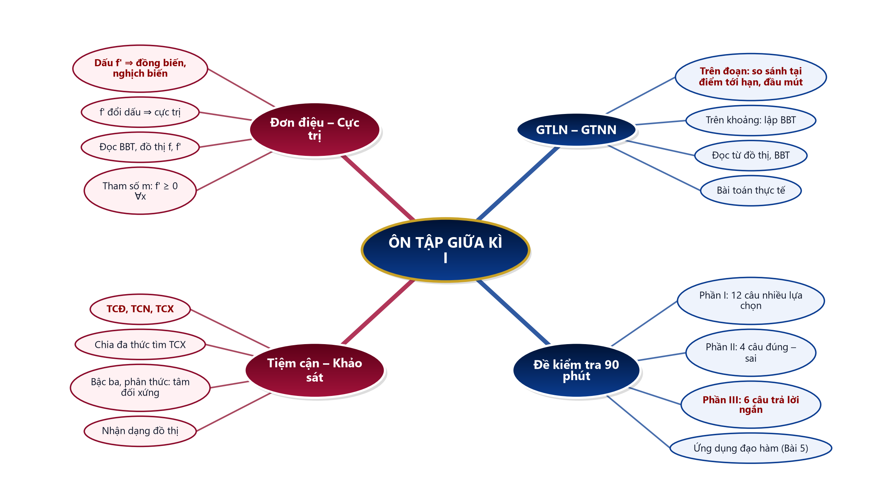
SƠ ĐỒ TƯ DUY – ÔN TẬP GIỮA KÌ I
TỔNG KẾT
Ôn tập giữa kì I – Toán 12 33
Notes:
2'. HS nêu nội dung từng nhánh rồi đối chiếu, chép vào vở.

Slide 34
PHỤ LỤC 1 – SAI LẦM THƯỜNG GẶP
DÀNH CHO GV
Nghĩ $f^{′}(x_{0})=0$ là đủ để có cực trị; nhầm điểm cực trị với giá trị cực trị (Câu 2).
GTLN – GTNN trên đoạn quên giá trị tại đầu mút (Câu 9d, 11).
Không rút gọn trước khi kết luận tiệm cận đứng (Câu 5).
Bài toán tham số: dùng $Δ^{′}<0$ thay vì $Δ^{′}≤0$ (Câu 13).
Ôn tập giữa kì I – Toán 12 34
Notes:
Slide ẩn – chỉ GV xem khi chuẩn bị.

Slide 35
PHỤ LỤC 2 – PHÂN HOÁ, DỰ PHÒNG
DÀNH CHO GV
HS cần hỗ trợ: Câu 1 – 8, Thử thách 1 – 3, 6; dùng máy tính cầm tay (TABLE) kiểm tra.
HS khá, giỏi: Câu 12, 13, Thử thách 4, 5, 8; giải thích phương án nhiễu cho bạn.
12A2, 12A7 (khiếm thị): GV đọc to đề, mô tả đồ thị; HS trả lời miệng. 12A3, 12A5, 12A7 (vận động): trả lời tại chỗ, giơ thẻ thay lên bảng.
Mất điện/mạng: phiếu luyện tập in; bộ thẻ A, B, C, D, Đ/S; đọc đề, HS ghi bảng con.
Ôn tập giữa kì I – Toán 12 35
Notes:
Slide ẩn – chỉ GV xem khi chuẩn bị.

